Slide 1
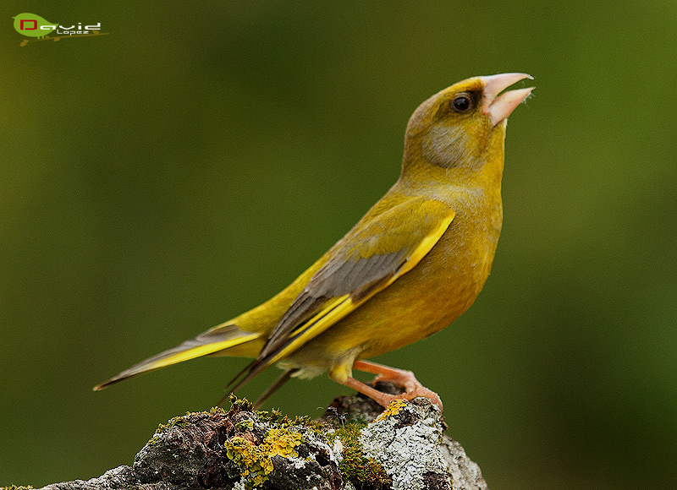
EL VERDERÓN.

Slide 2
DESCRIPCIÓN.
14 cm. Rechoncho, de cola corta y cabeza grande, con pico pálido y grueso y patas rosadas. Macho verde oliva, con obispillo amarillo y grandes manchas amarillas y bien definidas en las primarias y en la base de la cola, muy conspicuas en vuelo. Hembra más parda, con menos amarillo. Joven aún más pardo, listado por arriba y por debajo, con obispillo pardo y manchas de las alas y la cola amarilla.

Slide 3
CANTO
Notas de reclamo común, en vuelo y posado, seco y duro titititi. En la época de la cría el macho emite un prolongado dsuii. Canto, sucesión de estos dos reclamos, a veces más mezclados con notas más musicales, gorjeantes y trinantes. Como corresponde a un pájaro tan sociable, el Verderón tiene un extenso vocabulario; sus gritos incluyen además un nasal «suip», un grito como de canario y un largo grito de vuelo

Slide 4
HÁBITAT.
Linderos de bosque, tierras de labor, huertos, parques y jardines.

Slide 5
NIDIFICACIÓN.
4-6 huevos de blanco mate a azul pálido con marcas pardo rojizas y violetas, en nidos de ramitas y musgo revestidos con raíces, pelo o pluma y situados en sebes y matorrales. La puesta va de abril a agosto, y es la hembra la encargada de la incubación, que dura unos 13 días y los polluelos, generalmente dos crías, vuelan tras 13-16 días en el nido.

